Slide 1

Факультет компьютерных наук Департамент программной инженерии Курсовая работа «Модель работы «Бомбы» Алана Тьюринга»
Выполнил студент группы БПИ-181
Бондаренко Артём
Научный руководитель:
Профессор департамента программной инженерии, к. т. н
Шилов Валерий Владимирович
Высшая школа экономики, Москва, 2019
www.hse.ru

Slide 2

ОПИСАНИЕ ПРЕДМЕТНОЙ ОБЛАСТИ
фото
Программа решает задачу расшифровки сообщений, зашифрованных с помощью шифровальной машины «Энигма», и иллюстрирует алгоритм работы с дешифровальной машиной «Бомба» Алана Тьюринга.
фото
фото
Высшая школа экономики, Москва, 2018

Slide 3
ОСНОВНЫЕ ПОНЯТИЯ, ОПРЕДЕЛЕНИЯ, ТЕРМИНЫ
Роторы — сердце «Энигмы». Каждый ротор представлял собой диск примерно 10 см в диаметре, сделанный из эбонита или бакелита, с пружинными штыревыми контактами на правой стороне ротора, расположенными по окружности. На левой стороне находилось соответствующее количество плоских электрических контактов. Штыревые и плоские контакты соответствовали буквам в алфавите (обычно это были 26 букв от A до Z). При соприкосновении контакты соседних роторов замыкали электрическую цепь. Порядок соединения был различным для каждого ротора.
Коммутационная панель - (нем. Steckerbrett) позволяет оператору варьировать соединения проводов. Кабель, помещённый на коммутационную панель, соединял буквы попарно, например, «E» и «Q» могли быть соединены в пару. Эффект состоял в перестановке этих букв до и после прохождения сигнала через роторы. Например, когда оператор нажимал «E», сигнал направлялся в «Q», и только после этого уже во входной ротор. Обычно, «Энигма» поставлялась с шестью кабелями.
Рефлектор - (нем. Umkehrwalze) запатентованная деталь, отличавшая семейство «Энигмы» от других роторных машин, разработанных в то время. Рефлектор соединял контакты последнего ротора попарно, коммутируя ток через роторы в обратном направлении, но по другому маршруту. Наличие рефлектора гарантировало, что преобразование, осуществляемое «Энигмой», есть инволюция, то есть расшифрование представляет собой то же самое, что и шифрование.
Конфигурация «Бомбы» содержит в себе типы роторов, рефлектора, входной и выходной символы, список частей диаграммы.
фото
фото
фото
Высшая школа экономики, Москва, 2018

Slide 4
ЦЕЛЬ И ЗАДАЧИ РАБОТЫ
Цель работы
Реализовать программу, позволяющую воссоздать процесс расшифровки сообщений, зашифрованных с помощью шифровальной «Энигма»
Задачи работы
Изучить механизм функционирования дешифровальной машины «Бомба».
Разработать алгоритм работы «Бомбы».
Составить требования к продукту.
Создать интерфейс, понятный пользователю.
Обеспечить многофункциональность продукта, добавив эмулятор «Энигмы».
фото
фото
фото
Высшая школа экономики, Москва, 2018

Slide 5
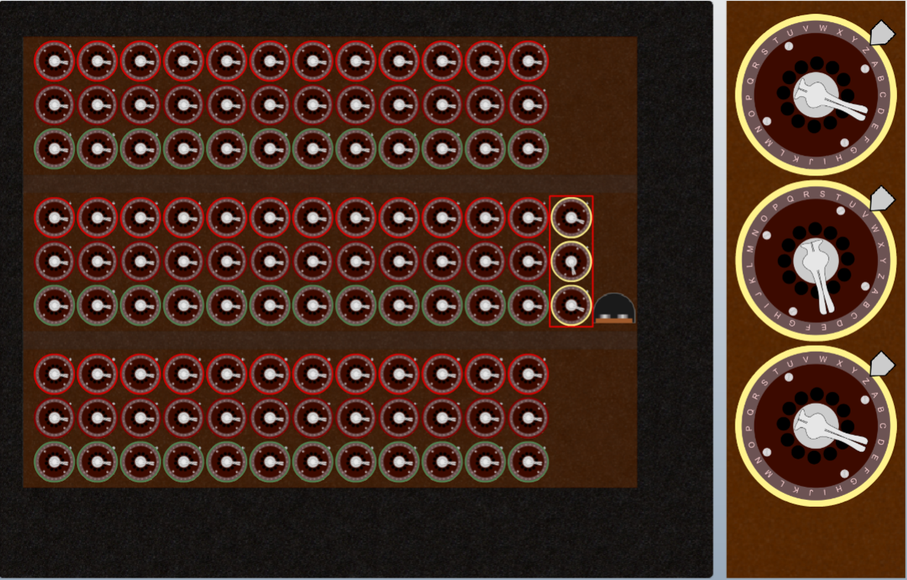
АНАЛИЗ СУЩЕСТВУЮЩИХ РЕШЕНИЙ
Мною был найден лишь один аналог, созданный в 2012 году на празднование столетия жизни и творчества Алана Тьюринга. Авторами являются Magnus Ekhall и Fredrik Hallenberg. http://www.lysator.liu.se/~koma/turingbombe/bombe.html
фото
фото
Преимущество моего проекта перед существующим аналогом заключается в простоте использования человеком, который не знаком с устройством «Бомбы».
Мой проект позволяет дешифровывать сообщения, ознакомившись лишь с устройством нахождения параметров для создания конфигурации.
фото
Высшая школа экономики, Москва, 2018

Slide 6
Алгоритм поиска конфигураций
Представление конфигурации для «Бомбы». Конфигурацией «Бомбы» является файл формата .json, созданный в программе «Модель работы «Бомбы» Алана Тьюринга».
Поиск возможных конфигураций Поиск возможных конфигураций ведется с помощью перебора возможных комбинаций, опираясь на существующую конфигурацию. То есть, создается массив «Энигм», в которых выставляется конфигурация, соответствующая конфигурационному файлу «Бомбы» (типы роторов, рефлектора, части диаграммы). Далее ведется перебор возможных комбинаций с поиском такого соответствия, чтобы выполнялись условия, которые были установлены в диаграмме. Диагональная доска помогает сократить количество ошибок и ускорить работу «Бомбы» путем введения обратного соответствия (Если А подключено к Б, то и Б к А).
фото
фото
фото
Высшая школа экономики, Москва, 2018

Slide 7
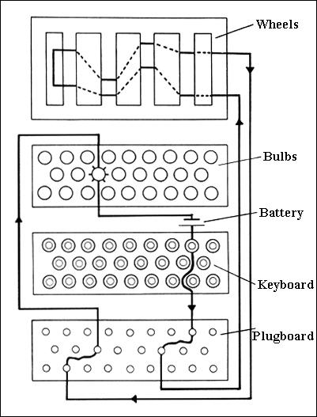
Алгоритм шифрования сообщений
Алгоритм шифрования сообщений с помощью шифровальной машины «Энигма» Алгоритм, использованный в программе, полностью повторяет алгоритм работы шифровальной машины «Энигма».
То есть символ, введенный с клавиатуры, шифруется, проходя через три ротора, попадает в рефлектор и возвращается по роторам обратно. Если установлены настройки коммутационной панели, то первый и последний этап – дополнительное шифрование через соответствие, установленное в панели.
фото
фото
Высшая школа экономики, Москва, 2018

Slide 8
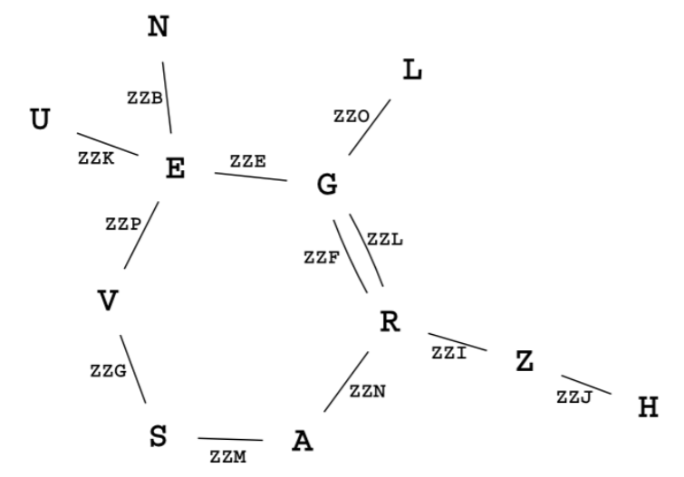
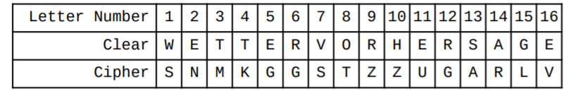
Установка конфигураций
Как настроить «Бомбу»? Сложность работы с «Бомбой» состояла в том, что перед её настройкой необходимо было провести ручную дешифровку части сообщения и построить по ней таблицы, диаграммы.
Правильные настройки «Энигмы»? Даже после всех манипуляций с «Бомбой» решения, которые она выдаст могут оказаться не до конца верными. «Бомба» лишь совершает перебор вариантов, основываясь на данных ей конфигурациях, но конфигурации ограничены и при настройке дешифровальной машины мы не можем учесть все данные, которые нам доступны. Поэтому даже после получения конфигураций пользователю предстоит некоторая аналитическая работа для нахождения до конца корректных настроек «Энигмы»
фото
фото
Высшая школа экономики, Москва, 2018

Slide 9
ОСНОВНЫЕ РЕЗУЛЬТАТЫ РАБОТЫ
фото
Демонстрация работы программного продукта
фото
фото
Высшая школа экономики, Москва, 2018

Slide 10
ВЫВОДЫ ПО РАБОТЕ
Пути дальнейшей работы:
Создать визуализацию работы алгоритма «Бомбы».
Добавить возможность изменения параметров существующей конфигурации
фото
фото
Высшая школа экономики, Москва, 2018

Slide 11



ИСПОЛЬЗУЕМЫЕ ТЕХНОЛОГИИ
фото
фото
Высшая школа экономики, Москва, 2018

Slide 12
СПИСОК ИСПОЛЬЗОВАННЫХ ИСТОЧНИКОВ
1. N.P. Smart // Cryptography Made Simple – UK: Springer International Publishing Switzerland, 2016 – 475 c.
2.Turing Bombe Tutorial [Электронный ресурс] / LIU. Режим доступа: http://www.lysator.liu.se/~koma/turingbombe/TuringBombeTutorial.pdf, свободный. (дата обращения: 14.04.2019).
3.On Enigma and a Method for its Decryption [Электронный ресурс] / MIAMI. Режим доступа: http://www.cs.miami.edu/home/harald/enigma/, свободный. (дата обращения: 12.04.2019).
4.How the Bombe worked [Электронный ресурс] / ELLSBURY. Режим доступа: http://www.ellsbury.com/bombe4.htm, свободный. (дата обращения: 14.04.2019).
фото
фото
Высшая школа экономики, Москва, 2018

Slide 13

Бондаренко Артём,
abondarenko@edu.hse.ru
Москва - 2019

